Slide 1
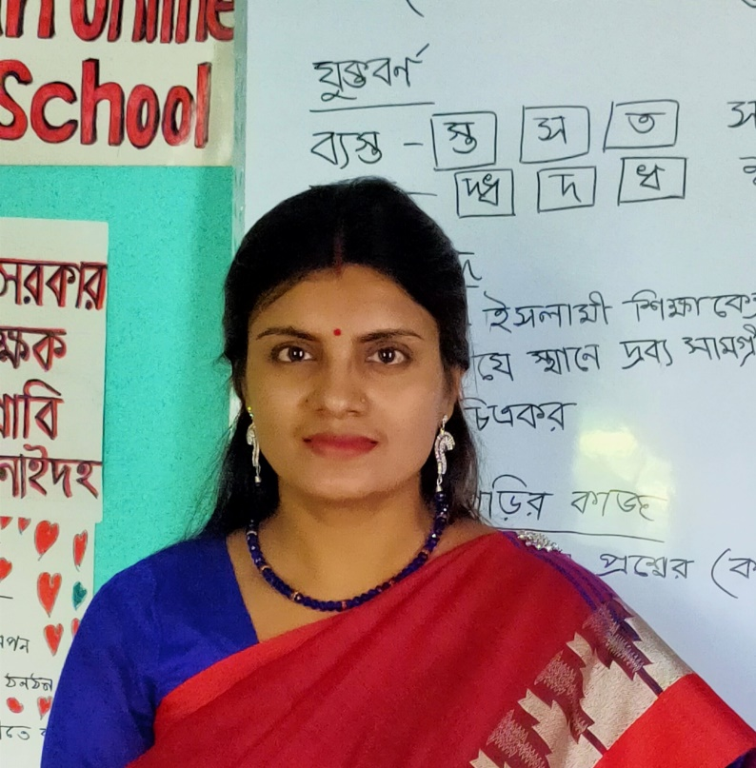
শিক্ষক পরিচিতি
অলোকা রাণী সরকার
সহকারী শিক্ষক
বলরামপুর সরকারি প্রা: বি:
কোটচাঁদপুর, ঝিনাইদহ

Slide 3
পাঠ পরিচিতি
শ্রেণি:৩য়
অধ্যায়ঃ ১১
পাঠঃ ১ (শহিদ দিবস ও আন্তর্জাতিক মাতৃভাষা দিবস)

Slide 4
শিখনফলঃ
১৫.৩.১ জাতীয় ছুটির দিনগুলোর তারিখ ও ঘটনা বলতে পারবে।
১৫.৩.২ জাতীয় দিবস গুলোর গুরুত্ব উপলব্দি করতে পারবে ও দিবসের নানা আয়োজনে অংশগ্রহণ করতে পারবে।

Slide 5
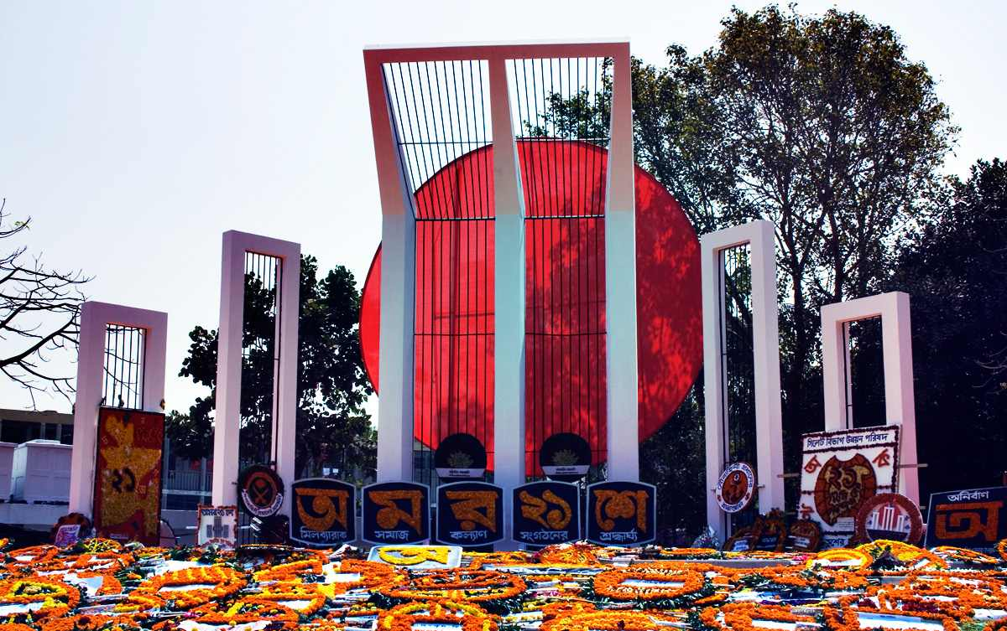
এটি কিসের ছবি?
শহিদ মিনার

Slide 6
এই গানটি কোন দিন গাওয়া হয়?
শহিদ দিবসে

Slide 7
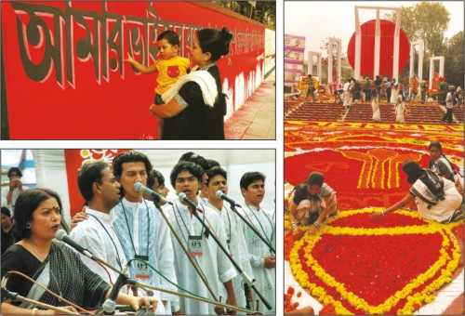
শহিদ মিনার সাজানো ও সাংস্কৃতিক অনুষ্ঠান

Slide 8
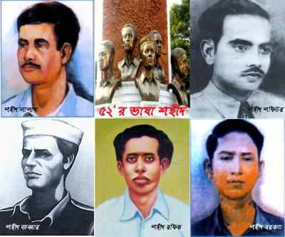
ভাষা শহিদ

Slide 9
জোড়ায় কাজ:
৫ জন ভাষা শহিদের নাম লেখ

Slide 10
মূল্যায়ন
এক কথায় উত্তর দাও:
১. কোন তারিখে শহিদ দিবস পালন করা হয়?
২. ভাষা শহিদরা কিসের জন্য জীবন দিয়েছিলেন?
৩. শহিদ দিবসে কোন গানটি গাওয়া হয়?

Slide 11
বাড়ির কাজ:
২১ শে ফেব্রুয়ারি সম্পর্কে পাঁচটি বাক্যে লিখে আনবে

Slide 12
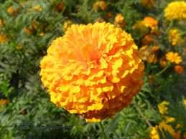
ধন্যবাদ

